Slide 1
Aula 3-2 – Oscilador Harmônico

Slide 2
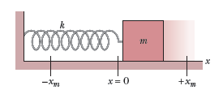
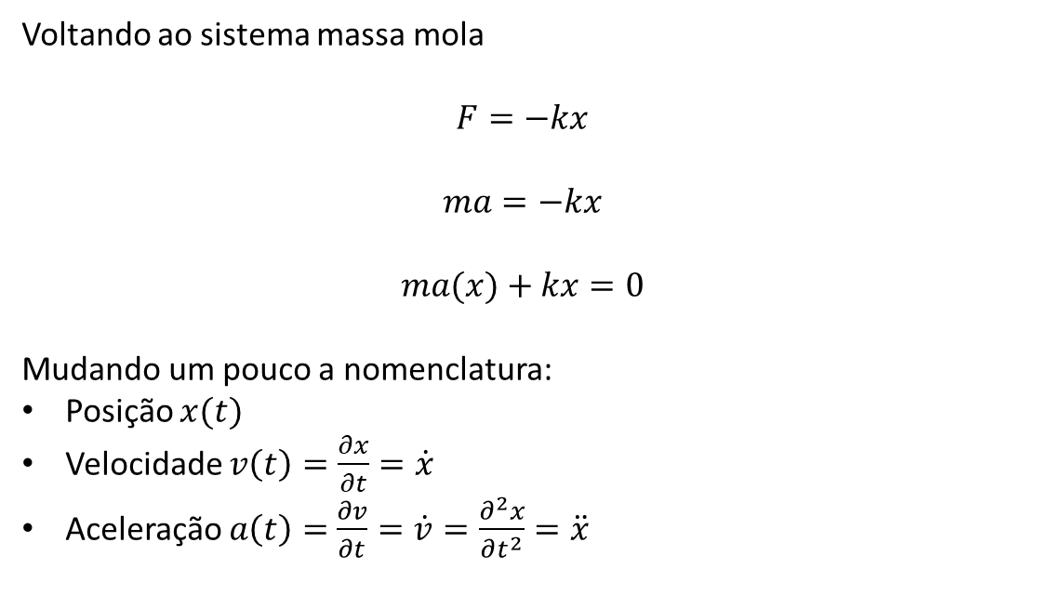
O Oscilador Harmônico
Voltando ao sistema massa mola
$F=−kx$
$$ma=−kx$$
$$ma(x)+kx=0$$
Mudando um pouco a nomenclatura:
Posição $x(t)$
Velocidade $v\left(t\right)=\frac{∂x}{∂t}=\dot{x}$
Aceleração $a\left(t\right)=$ $\frac{∂v}{∂t}=\dot{v}=\frac{∂^{2}x}{∂t^{2}}=\ddot{x}$

Slide 3

O Oscilador Harmônico
Voltando ao sistema massa mola
$F=−kx$
$$ma=−kx$$
$$ma(x)+kx=0$$
$$m\ddot{x}+kx=0$$
$$\ddot{x}+\frac{k}{m}x=0$$
Equação diferencial linear de segunda ordem com coeficientes constantes

Slide 4
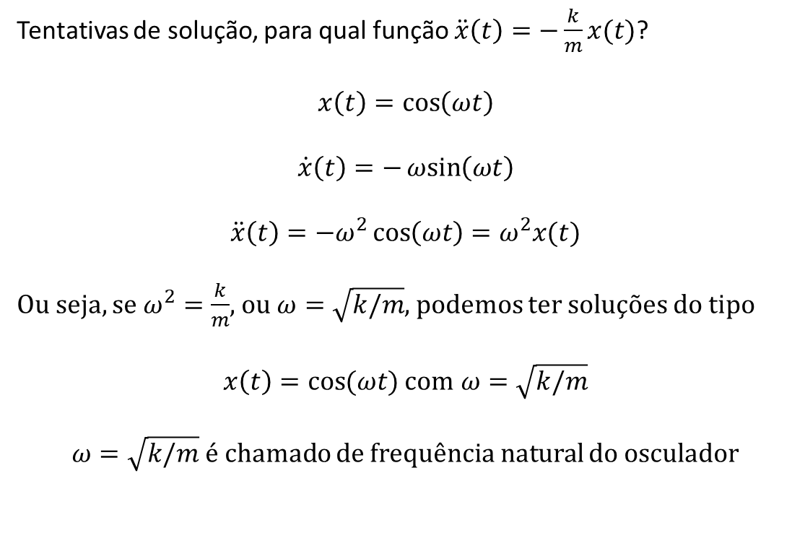
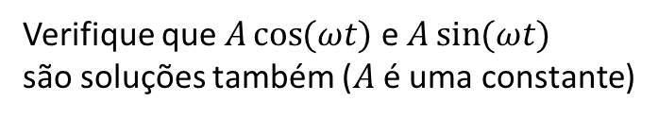
O Oscilador Harmônico
Tentativas de solução, para qual função $\ddot{x}\left(t\right)=−\frac{k}{m}x(t)$?
$$x\left(t\right)=\cos\left(ωt\right)$$
$$\dot{x}\left(t\right)=−ωsin\left(ωt\right)$$
$$\ddot{x}\left(t\right)=−ω^{2}\cos\left(ωt\right)=ω^{2}x(t)$$
Ou seja, se $ω^{2}=\frac{k}{m}$, ou $ω=\sqrt{k/m}$, podemos ter soluções do tipo
$x\left(t\right)=\cos{(ωt)}$ com$ω=\sqrt{k/m}$
$ω=\sqrt{k/m}$ é chamado de frequência natural do osculador
Verifique que $A\cos{(ωt)}$ e $A\sin{(ωt)}$
são soluções também ($A$ é uma constante)

Slide 5
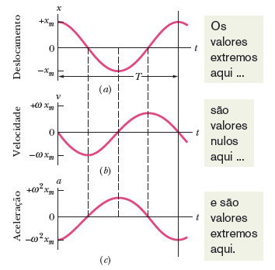
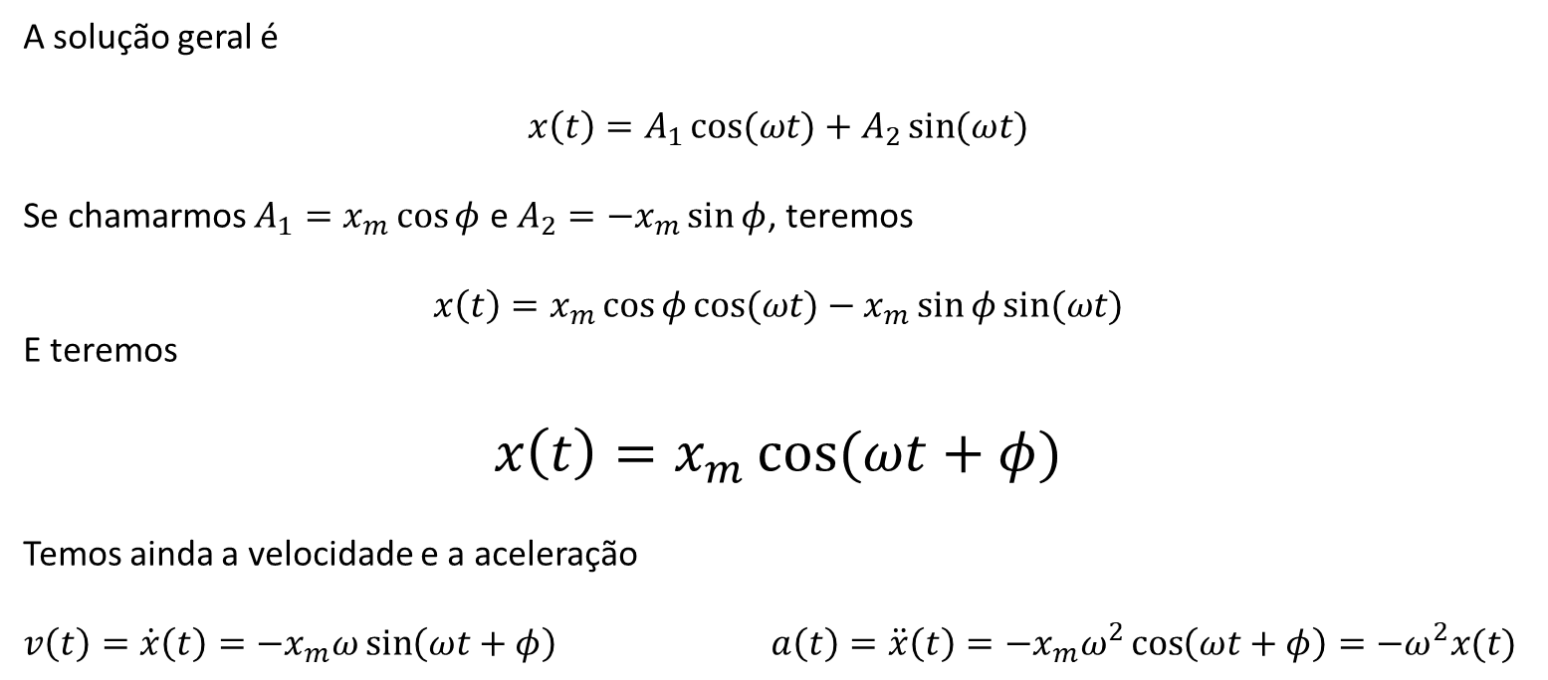
A Solução Geral do Oscilador Harmônico
A solução geral é
$$x\left(t\right)=A_{1}\cos{(ωt)}+A_{2}\sin{(ωt)}$$
Se chamarmos $A_{1}=x_{m}\cos{φ}$ e $A_{2}=−x_{m}\sin{φ}$, teremos
$$x\left(t\right)=x_{m}\cos{φ}\cos{(ωt)}−x_{m}\sin{φ}\sin{(ωt)}$$
E teremos
$$x\left(t\right)=x_{m}\cos{(ωt+φ)}$$
Temos ainda a velocidade e a aceleração
$v\left(t\right)=\dot{x}\left(t\right)=−x_{m}ω\sin\left(ωt+φ\right)$ $a\left(t\right)=\ddot{x}\left(t\right)=−x_{m}ω^{2}\cos\left(ωt+φ\right)=−ω^{2}x(t)$

